Slide 1
PPT de apoyo “Sudoku”
NO IMPRIMIR
Experiencia de Aprendizaje N° 53 de pensamiento Matemático

Slide 2
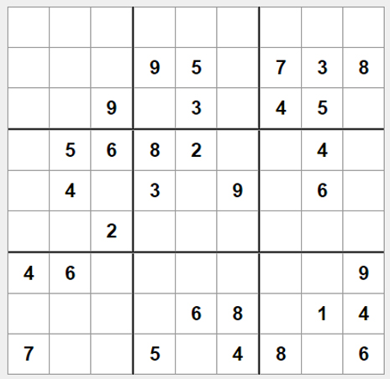
¿Quién conoce este juego?
¿Saben su nombre?
¿De qué creen que se trata?

Slide 3
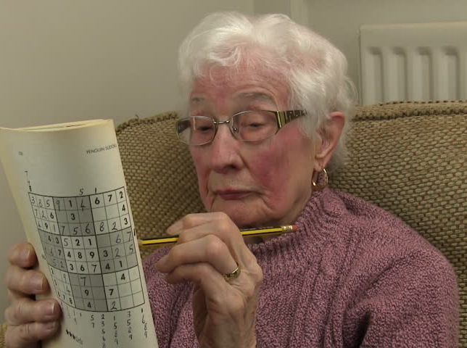
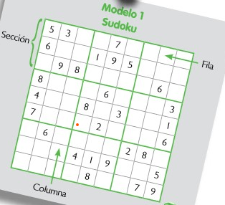
SODOKU
Es un juego matemático Japonés

Slide 4
Vamos a ver algunos ejemplos…
Consiste en completar los espacios que faltan, con las figuras del tablero, procurando no repetir las imágenes en las columnas, ni filas ni en la sección.

Slide 5
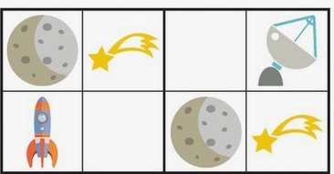
Con
Columna
Sección
Fila

